Slide 1




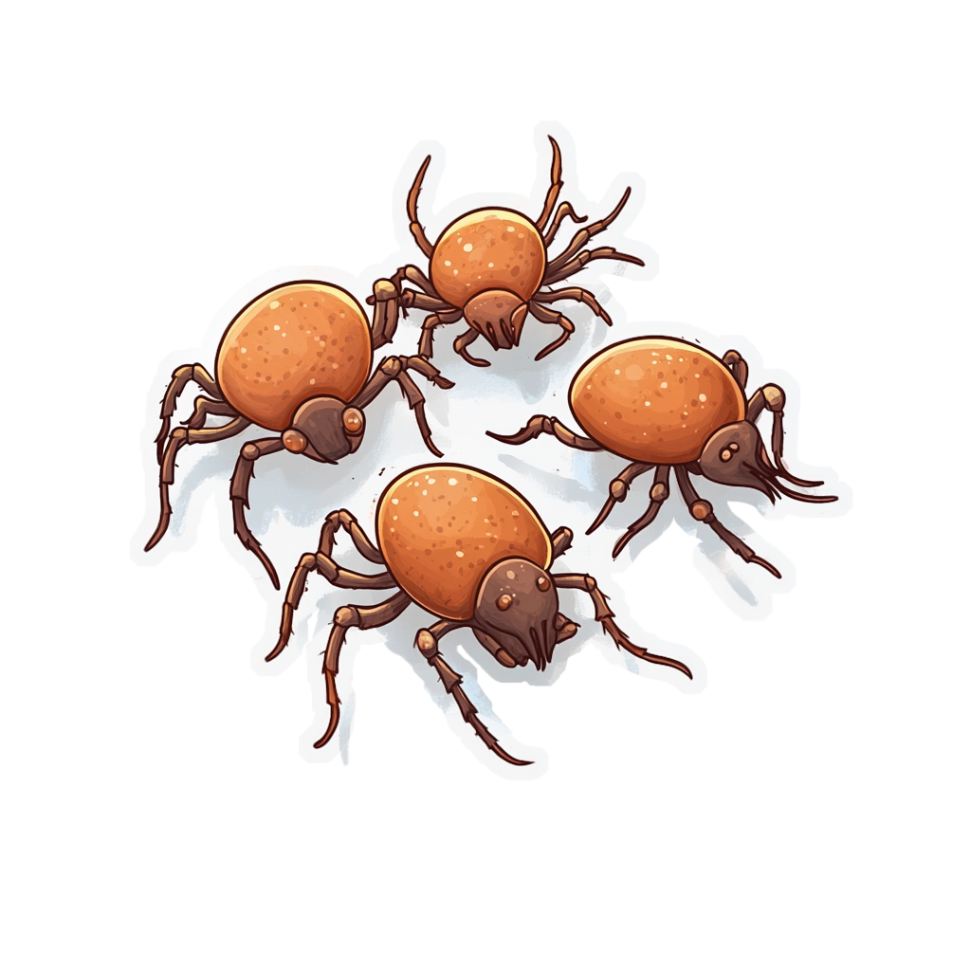




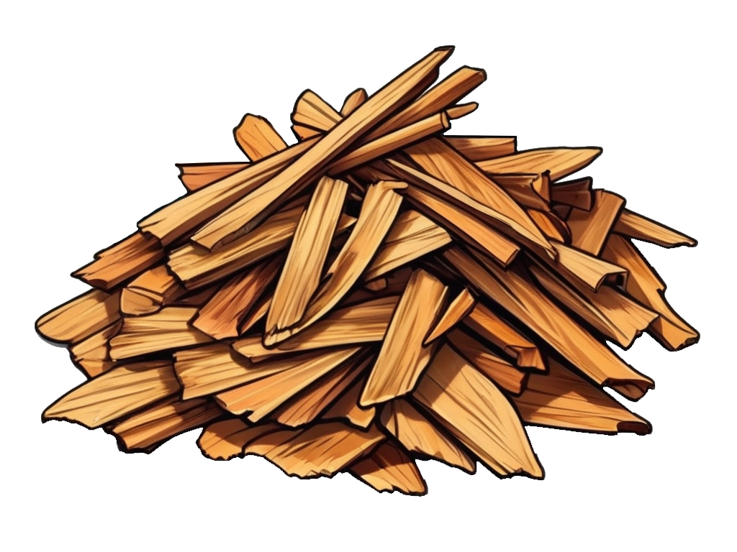








Ощ-ощ-ощ,
будем мы готовить ...
Ещи-ещи-ещи,
собирает мама …
Ущ-ущ-ущ,
В огороде вырос ...
Ещ-ещ-ещ,
укусил нас большой ...
Щи-щи-щи,
в пруду плавают …

